Slide 1
Гитара. История создания. Выдающиеся исполнители.
МБУ ДО «ДШИ с. Покровское» НР РО
преподаватель Рябченко Е.Г.

Slide 2
„Гитара — это как хороший друг, легко перенести из комнаты в комнату, из дома в дом. Если вы играете на гитаре, вы полностью счастливы.“
Пит Таунсенд, британский рок-гитарист, лидер группы The Who

Slide 3
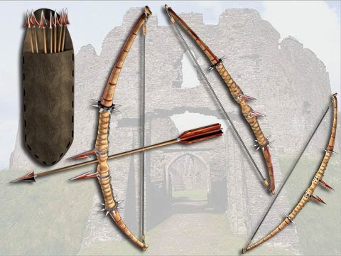
Как появилась гитара? Гипотезы
По одной из гипотез, прародитель всех гитаристов извлек звук из музыкального инструмента, изготовленного из панциря черепахи с натянутыми в воздухе фибрами…
…согласно другой версии, гитара обязана своим происхождением луку. Издаваемый тетивой при выстреле характерный звук мог навести древнего охотника на идею создать инструмент не для войны, а для вдохновенной музыки.

Slide 4
Как появилась гитара?
Достоверно известно, что гитара как инструмент родилась за 3000 лет до Христианской эры. А уже в Средние века гитару называли по-разному разные народы:
Кратта
Ротта
Псалтер
Гридара Лауд
Вигуэла
Пандура
Цитара

Slide 5
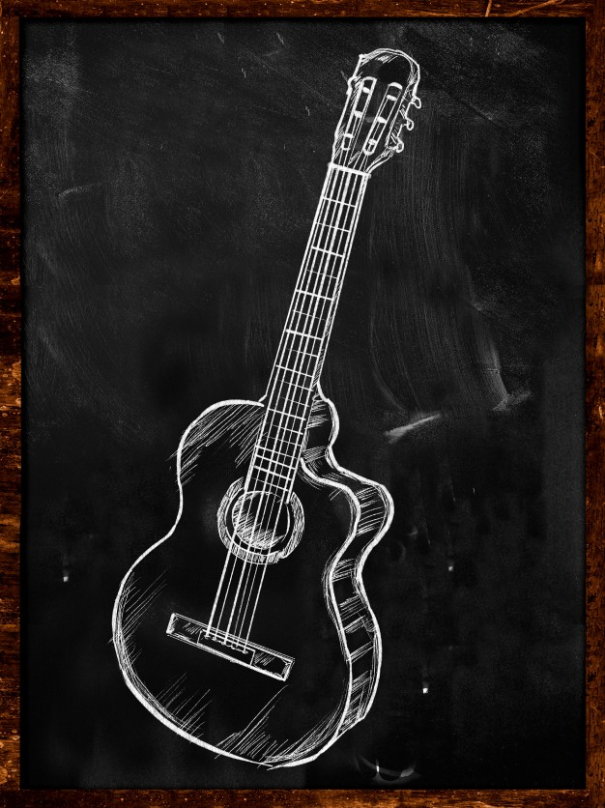
Как появилась гитара?
Достоверно известно, что гитара как инструмент родилась за 3000 лет до Христианской эры. А уже в Средние века гитару называли по-разному разные народы:
- это название сменилось на «Гитару» только в 12 веке.
Цитара

Slide 6
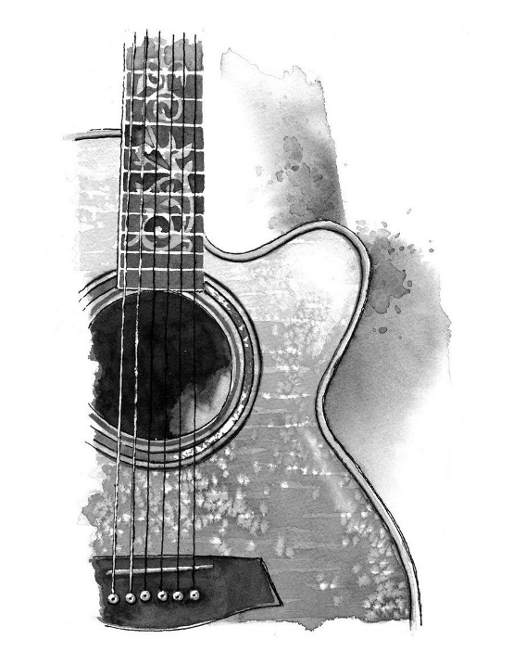
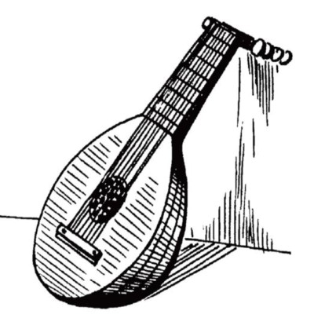
Лютня против гитары
В 18 веке началась борьба за преобладание: два родственных инструмента, которые поклонники любят с одинаковым фанатизмом, оспаривают друг у друга право на существование…
Франсиско Аспаси
Давид Кельнер
Испанские инструменталисты и композиторы смогли завоевать Вену – центр музыкальной культуры того времени. А также доказали превосходство диапазона и возможности гитары по сравнению с лютней.
Людовико Ронкалли
VS
Сильвио Вейс
Популярна только в Испании и Италии
Популярна в большей части Европы

Slide 7
Агуадо Гарсия Дионисио
Известный испанский гитарист и преподаватель.
Родился в Мадриде, 8 апреля 1784 года.
В возрасте 8 лет стал изучать латинскую грамматику, философию и французский язык. А в качестве отдыха отец посоветовал научиться играть на гитаре с преподавателем доном Мигелем Гарсией, видным органистом и композитором.
После смерти отца в 1809 году он унаследовал небольшое владение в деревушке Буэнлабрада. Там он оттачивал свое владение гитарой.
Не имея значительного состояния, он все же переехал в Париж, где познакомился со своим выдающимся коллегой по цеху – Фернандо Сором.
Агуадо произвел неизгладимое впечатление на парижскую публику своей аристократической мягкостью, любезностью и мастерством исполнителя.
Агуадо умер от воспаления легких 20 декабря 1849 года. Свою гитару он завещал любимому ученику Агустинну Кампо.
Valse in A Major

Slide 8
Каркасси Матео
Знаменитый итальянский гитарист и композитор, принадлежавший к «Золотому веку гитары».
Родился в городе Флоренции в 1792 году.
С детских лет упорно занимался гитарой, посвятив ей многие годы. Начав выступать в 1810 году, благодаря своим исключительным способностям, завоевал славу отличного гитариста.
Первое зарубежное турне предпринял в Германию, познакомив публику со своими первыми сочинениями. На очереди был другой центр музыкального притяжения – Париж. Затем, вдохновленный желанием слышать аплодисменты все новой публики, Каркасси уехал в Англию. С тех пор ему сопутствовал успех: гитарист выступал как концертный исполнитель и преподаватель гитары для самой взыскательной публики.
Музыка Каркасси преимущественно не полифоническая, а мелодическая, спонтанная и всегда приятная, с правильнейшей структурой и соблюдением канонов гармонии.
Caprice

Slide 9
Карулли Фердинандо
Родился в Неаполе 10 февраля 1770 года.
С началами сольфеджио его познакомил монах, затем он стал заниматься виолончелью, которую позже оставил для занятий гитарой, но столкнулся с серьезной трудностью, заключавшейся в том, что в Неаполе не было хороших преподавателей этого инструмента. Поэтому мальчик старался создать некоторые варианты и приемы исполнения, которые позже были напечатаны и используются в наши дни.
Впервые он приехал в Париж в 1808 году, с исключительным успехом дал несколько концертов, что сделало его самым популярным концертным исполнителем и преподавателем. Его легкие для исполнения произведения пользовались большим успехом и царили в мире гитары. За 12–летний период он опубликовал более 300 сочинений.
Andantino in G

Slide 10
Морено Торроба Федерико
Испанский композитор. Родился в Мадриде в марте 1891 года. Музыкальное образование получил в Национальной консерватории. Композицией занимался с Конрадо–дель–Кампо. С Морено Торробой повторился схожий случай с Альбенисом, который стал из каталонцев самым андалузским среди музыкантов. Морено Торроба стал самым андалузским музыкантом среди жителей Кастилии.
Во всем его творчестве виден композитор всегда очень испанский, с эмоциональностью, которую он умеет легко передать слушателю. Мы можем утверждать, что как автор для гитары он среди лучших. Инструмент открылся ему во всей его красоте.
Sonatina

Slide 11
Сагрерас Рамирес Хулио Сальвадор
Аргентинский концертный исполнитель, композитор и преподаватель гитары. Родился в Буэнос–Айресе 22 ноября 1879 года. С детских лет отличался большими способностями к музыке и гитаре.
В 20 лет маэстро был назначен ординарным профессором гитары в "Академии изящных искусств", где также вел кафедру сольфеджио. В 1905 году он создал свою "Академию гитары", и в сентябре того же года дал концерт учеников.
Современники так отзывались о концертах Сагрераса: «…в его руках гитара вибрирует, как будто бы на диапазон опустились бессмертные крылья славы. И когда мы слышим нечто необъяснимое, что он шепчет нашим ушам как возвышенную и загадочную симфонию, исполненную невидимыми существами, душа поет гармоническими ритмами с его акцентами.»
El Colibri

Slide 12
Сор Фернандо
Композитор–гитарист, выдающийся в полном смысле этого слова. Родился 14 февраля 1778 года в Барселоне.
Его родители были глубоко религиозными людьми. Видя, что сын Хосе Фердинандо, которому не было и 12 лет, уже очень хочет стать мужчиной, они решили, чтобы было бы благоразумно, чтобы сын уехал из города и поступил в знаменитый монастырь Монсеррат. Очень возможно, что это уединенное место или заключение по чужой воле в этом одиноком монастыре с фантастическими вершинами и огромными гранитными скалами, напоминающими фигуры Данте, повлияли на юношу и породили в нем артистические чувства, которые позже принесли бессмертные плоды.
После 20 лет трудной жизни и тяжелых переживаний, после смерти единственной дочери, Сор полностью посвятил себя преподавательской деятельности.
Несмотря на то, что Сор зарабатывал столько, что трудно вообразить, особенно в России, где ему подарили черные жемчужины баснословной стоимости, он умер в бедности и не оставив ни сантима.
Однако, наследие его бесценно.
Study No. 5 in B Minor

Slide 13
Джулиани Мауро
Знаменитый концертный исполнитель–гитарист и композитор. Родился в Болонье в 1780 году. В детском возрасте занимался скрипкой и флейтой. Некоторое время он искал инструмент, который смог бы выражать всю гамму его эмоций – и в итоге остановился на гитаре – инструменте-оркестре.
Мауро занимался самостоятельно и еще до того, как ему исполнилось 20 лет, он получил безусловные доказательства своей популярности у публики всей Европы. Он осуществил длительное турне, которое началось в 1800 году и закончилось в 1807 году. В конце концов он обосновался в Вене.
Вена стала второй родиной Джулиани; там он занялся преподаванием и сочинил большинство своих произведений, а также осуществил турне в Россию, занявшее у него несколько лет и затем переехал в Лондон.
После возвращения в Вену Джулиани занялся разнообразной музыкальной деятельностью: он создал более 300 произведений для гитары–соло и для гитары с другими инструментами.
Etude №5

Slide 14
Льобет Солес Мигель
Знаменитый испанский концертный исполнитель на гитаре. Родился в Барселоне 18 октября 1878 г.
В те времена в Барселоне питали отвращение к гитаре, и поэтому Льобет, который к 26 годам был уже хорошим музыкантом, выступал только в частных обществах и давал концерты для узкого круга, получая за это только слова благодарности. Такое положение вещей заставило его в 1904 г. перебраться в Париж, где он и обосновался.
Уже в Париже в 1904 г., вместе с великими музыкантами, такими как Рикардо Виньяс, Рибо и др. он добился оглушительного успеха.
Он очень скоро завоевал славу маэстро в столице Франции. Многие семьи из американских стран были заинтересованы в уроках Льобета. В марте 1910 г. он уехал в Америку. Это турне увенчалось огромным успехом и стало пиком его карьеры.
Умер Льобет в 1938 г.
La canción catalana

